Slide 1
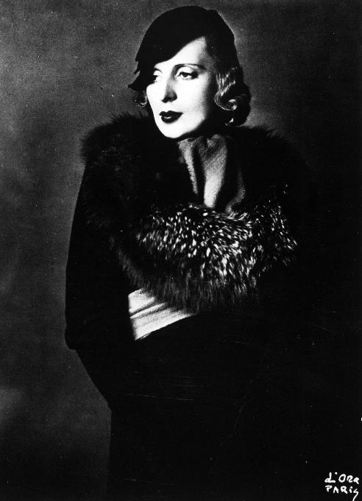
Tamara De Lempicka

Slide 2
Tamara Łempicka ( prononcé [taˈmara wɛmˈpit͡ska] ⓘ ; néeTamara Rozalia Gurwik-Górska[1] [taˈmara rɔˈzalja ˈɡurviɡ ˈɡurska]; 16 mai 1898 – 18 mars 1980), mieux connue sous le nom deTamara de Lempickapeintrepolonaisequi passa sa vie professionnelle en France et aux États-Unis. Elle est surtout connue pour sesportraitsArt décoaristocrateset de riches, ainsi que pour ses peintures de nus très stylisées.
Née à Varsovie , Gurwik-Górska s'installe brièvement à Saint-Pétersbourg où elle épouse Tadeusz Lempicki, un éminent avocat polonais, puis se rend à Paris . Elle étudie la peinture avec Maurice Denis et André Lhote . Son style était un mélange de cubisme tardif et raffiné et de style néoclassique , particulièrement inspiré par l'œuvre de Jean-Dominique Ingres . [2] Elle participe activement à la vie artistique et sociale de Paris entre les deux guerres. En 1928, elle devient la maîtresse du baron Raoul Kuffner, un riche collectionneur d'art de l'ancien empire austro-hongrois . Après son divorce avec Tadeusz Łempicki en 1931 et la mort de la femme de Kuffner en 1933, Łempicka épousa Kuffner en 1934, et par la suite elle devint connue dans la presse sous le nom de « La baronne au pinceau ».

Slide 3
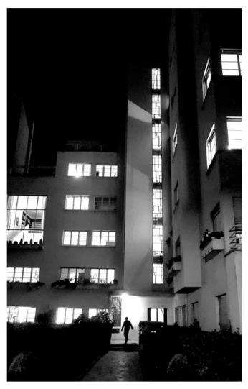
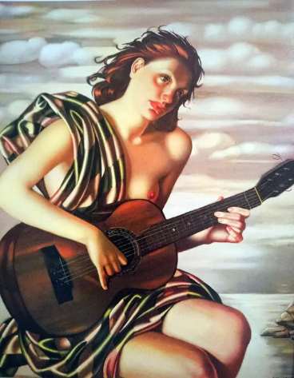
Façade du 7, rue Méchain, son atelier parisien
Lempicka Paintings 1898 - 1980 Peintre Art Déco américain d’origine polonaise

Slide 4
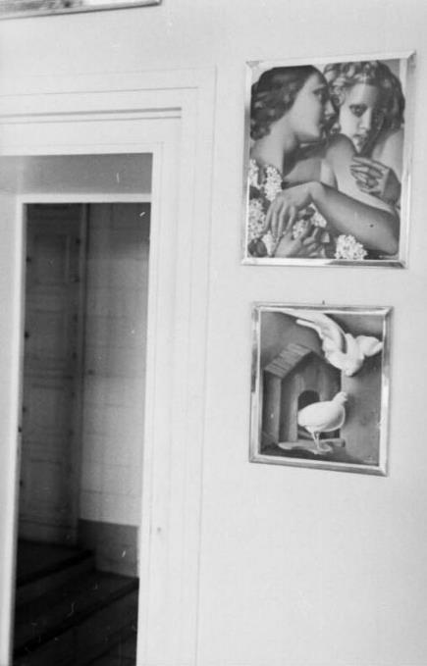
France, Villa, 2 Gemälde

Slide 5
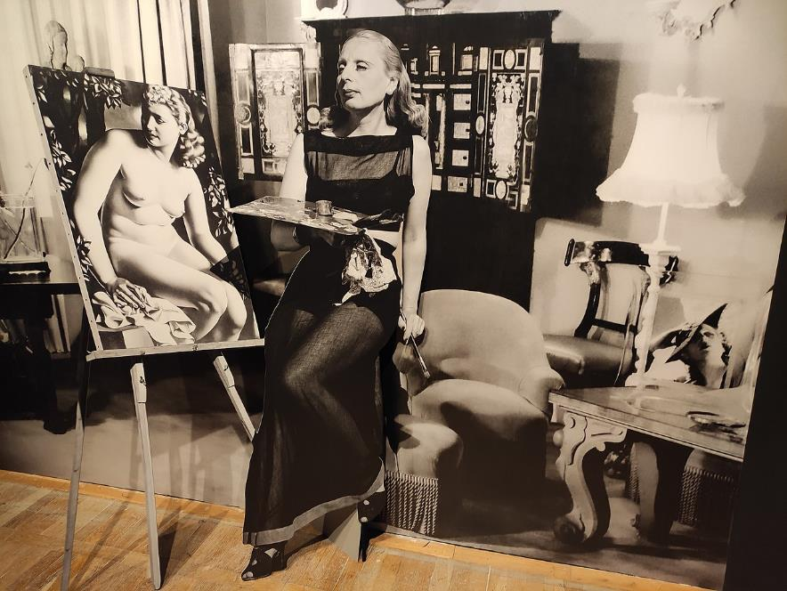
Tamara de Łempicka dans son atelier, Muzeum narodowe, Kraków

Slide 6
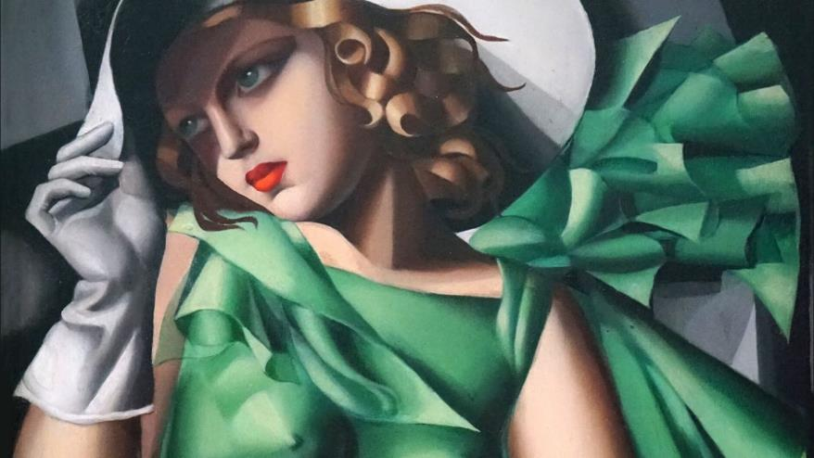
Tamara de Lempicka, Jeune Fille en vert (détail), 1927-1930, huile sur contreplaqué, collection du Musée national d'Art moderne, Paris. Photo Flickr/Jean-Pierre Dalbéra

Slide 7
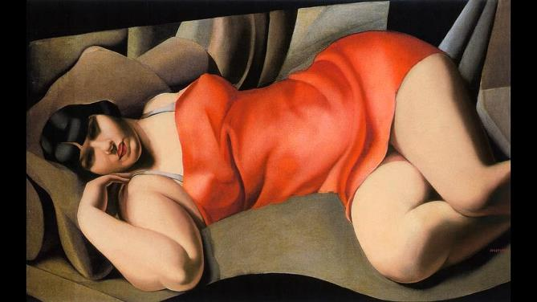
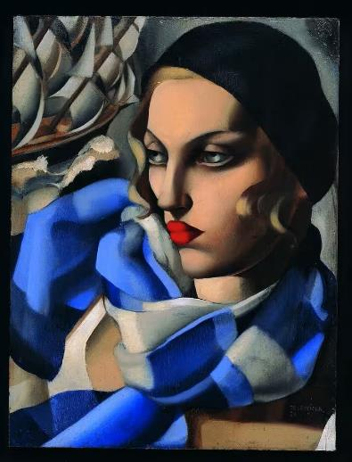
Tamara de Lempicka, "L'Echarpe bleue", mai 1930, collection privée (Tamara Art Heritage / Licensed by Museum Masters International NYC / ADAGP, Paris 2013)
Tamara de Lempicka, La Tunique rose, avril 1927, propriété de la collectionneuse Caroline Hirsch (Tamara Art Heritage / Licensed by Museum Masters International NYC / ADAGP Paris 2013)

Slide 8
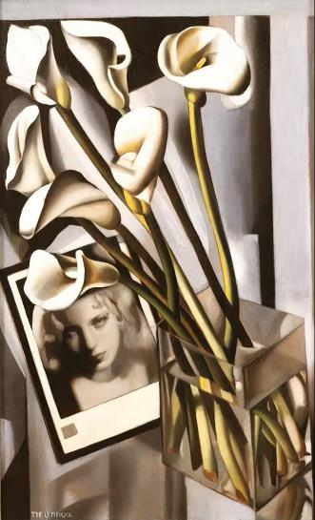
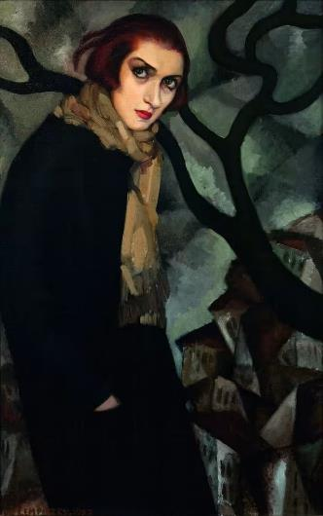
Tamara de Lempick, "Portrait de Mme P." ou "Sa Tristesse", 1923, Collection privée (Tamara Art Heritage / Licensed by Museum Masters International NYC / ADAGP, Paris 2013)
Tamara de Lempicka, Arlette Boucard aux arums, 1931, collection privée (Tamara Art Heritage / Licensed by Museum Masters International NYC / ADAGP, Paris 2013)

Slide 9
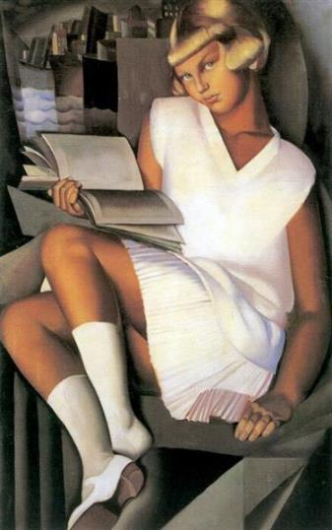
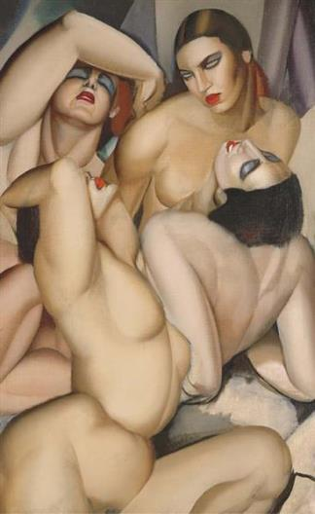
Tamara de Lempicka
Titre original: Cztery akty
Date: 1925
Style: Art déco
Kizette in Pink
Tamara de Lempicka
Date: 1926
Style: Art déco
Thème: Kizette (artist's daughter)
Genre: portrait
Media: oil, canvas
Lieu: Musée des beaux-arts de Nantes

Slide 10
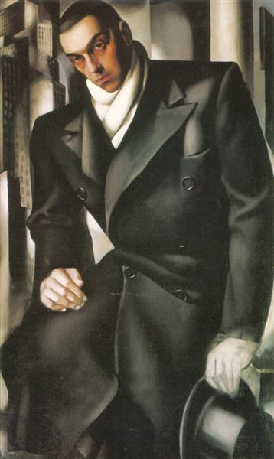
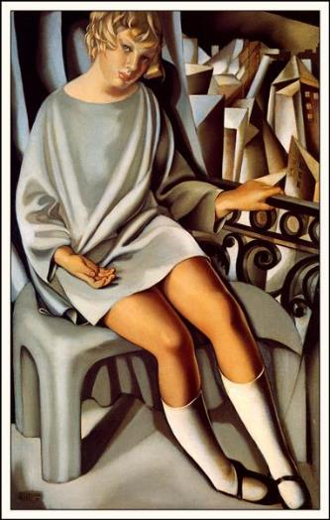
Tamara de Lempicka
Date: 1927
Style: Art déco
Thème: Kizette (artist's daughter)
Portrait of a Man or Mr Tadeusz de Lempicki
Tamara de Lempicka
Date: 1928
Style: Art déco
Genre: portrait

Slide 11
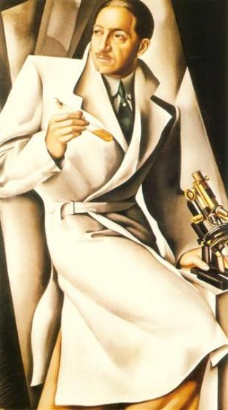
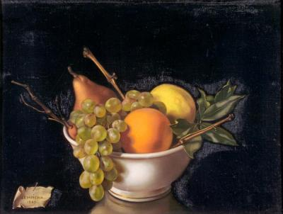
Portrait Of Dr. Boucard
Tamara de Lempicka
Date: 1929
Style: Art déco
Genre: portrait
Media: oil, canvas
Tamara de Lempicka. Coupe de fruits ou Fruits sur fond noir (1949)
Huile sur carton entoilé, 37,4 × 46,7 cm, musée d'Arts de Nantes.

Slide 12
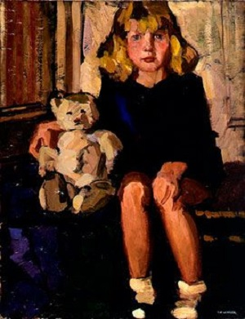
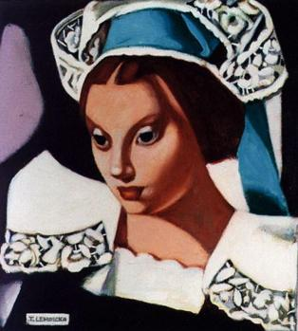
Tamara de Lempicka. La Bretonne (1972)
Huile sur toile, 35 × 30 cm, collection particulière.
Portrait of a Little Girl with Her Teddy Bear (Kizette)
Tamara de Lempicka
Date: 1922
Style: Post-Impressionism
Thème: Kizette (artist's daughter)
Genre: portrait

Slide 13
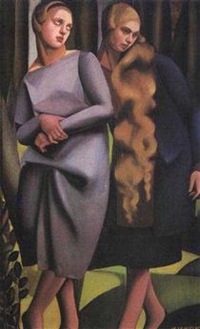
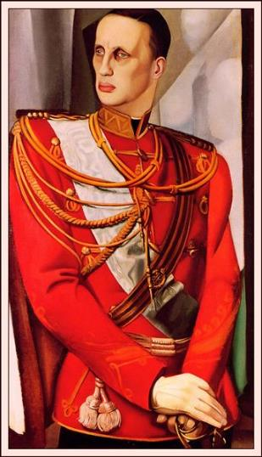
Portrait of S.A.I. Grand Duke Gavriil Kostantinovic
Tamara de Lempicka
Date: 1927
Style: Art déco
Genre: portrait
Irene and Her Sister
Tamara de Lempicka
Date: 1925
Style: Art déco
Genre: portrait

Slide 14
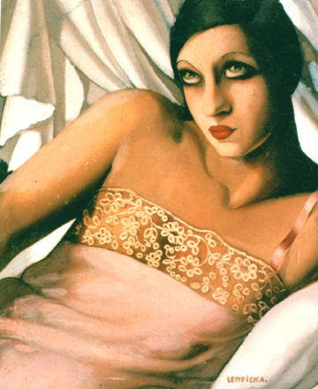
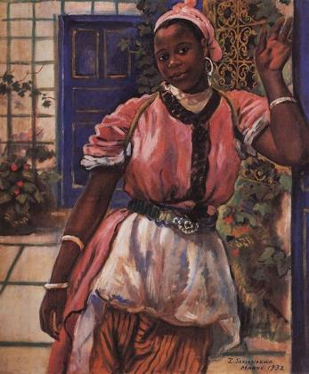
Zinaïda Serebriakova Usage raisonnable
Moroccan woman wearing a pink dress
Zinaïda Serebriakova
Titre original: Марокканка в розовом платье
Date: 1932
Style: Art déco
Genre: portrait
The Pink Shirt
Tamara de Lempicka
Date: c.1927
Style: Art déco
Genre: portrait

Slide 15
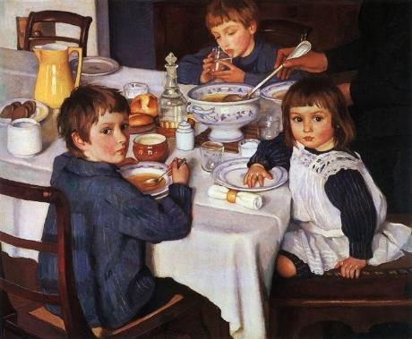
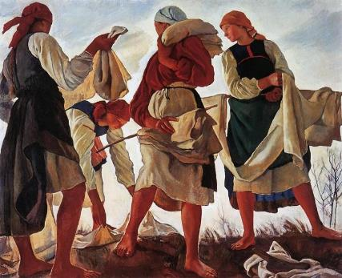
Whitening canvas
Zinaïda Serebriakova
Titre original: Беление холста
Date: 1917
Style: Symbolism
Genre: scène de genre
Au petit déjeuner
Zinaïda Serebriakova
Titre original: За завтраком
Date: 1914
Style: Art nouveau
Genre: scène de genre
Lieu: Galerie Tretiakov

Slide 16
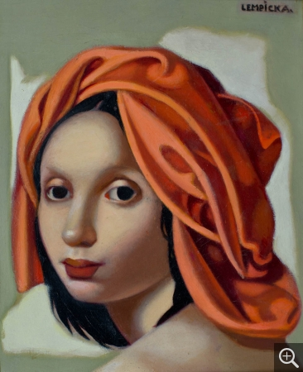
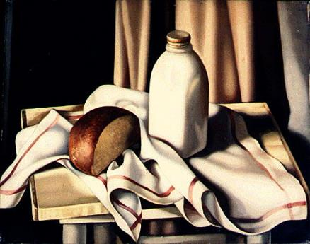
Tamara de Lempicka (1898-1980)
Still life with bottle of milk 1942
Private collection.
Tamara de LEMPICKA (1898-1980)
Le Turban orange II
ca. 1945
huile sur toile
30,5 x 26 cm

Slide 17
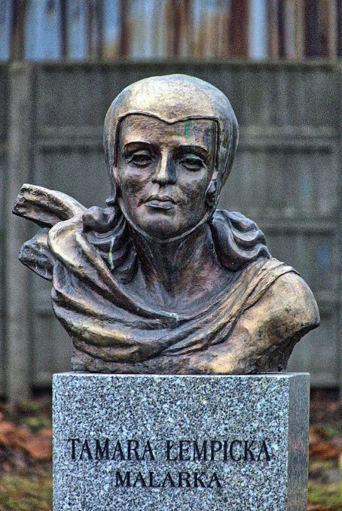
Plus de détails
Le buste de Lempicka à Kielce , Pologne

Slide 18
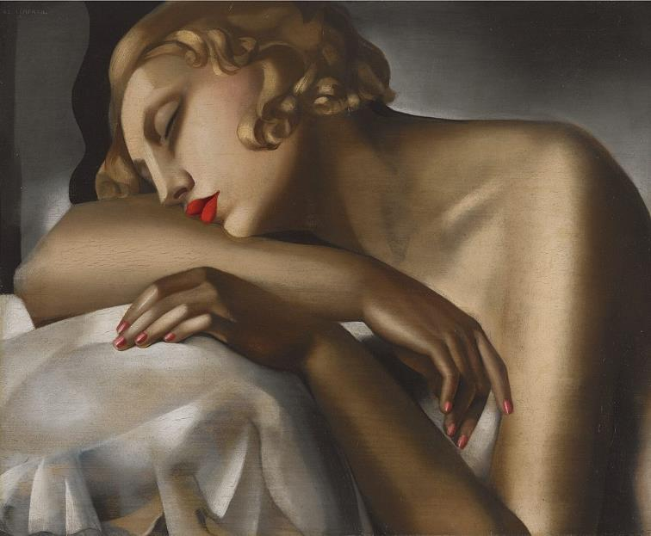
La Dormeuse, 1930[66]

Slide 19
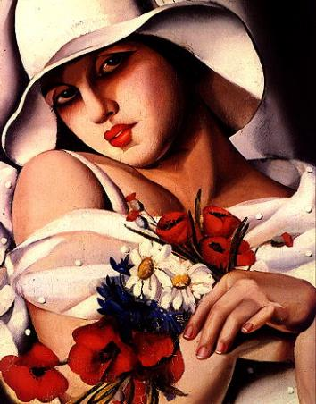
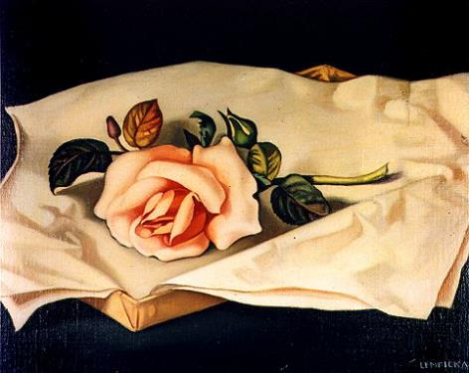
Une rose 1938
Oil on canvas on cardboard – Fundación Victor Manuel Contreras, Mexico
En plein été 1928
Oil on wood panel – Colletion privée, USA

Slide 20
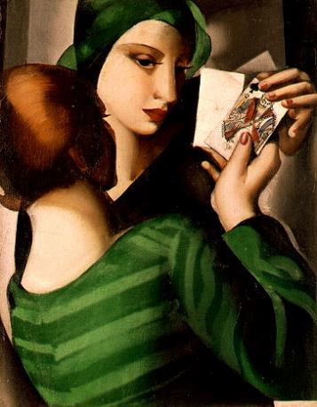
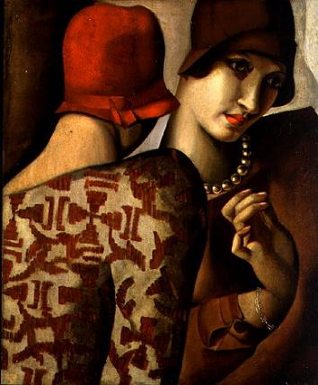
Les confidences 1928
Oil on canvas – Galleria Campo dei Fiori, Italia
Joueuses de cartes 1926
Oil on canvas – Stolen Painting – France
*

Slide 21
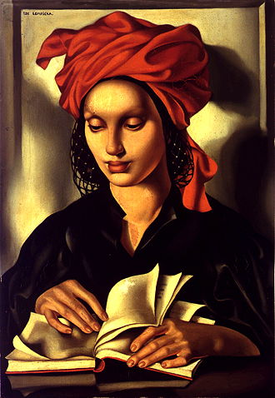
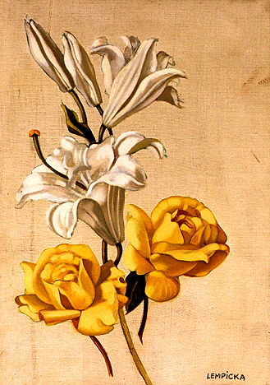
Lys et roses jaunes 1949
Oil on canvas – Fundación Victor Manuel Contreras, Mexico
La sagesse 1940-41
Oil on wood panel – Collection privée, USA

Slide 22
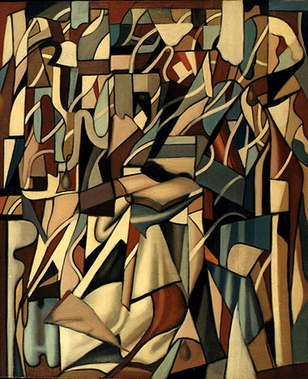
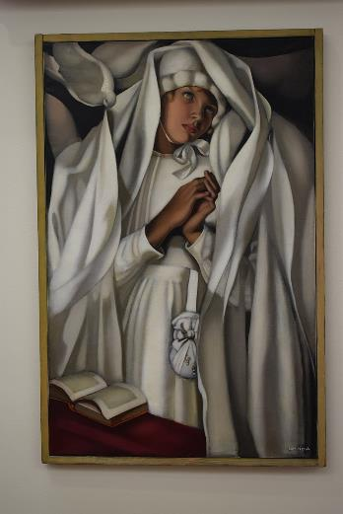
Vue de "La Piscine", Musée d'Art et d'Industrie de Roubaix.
La liseuse III 1956
Oil on canvas – Lempicka Estate, USA

Slide 23
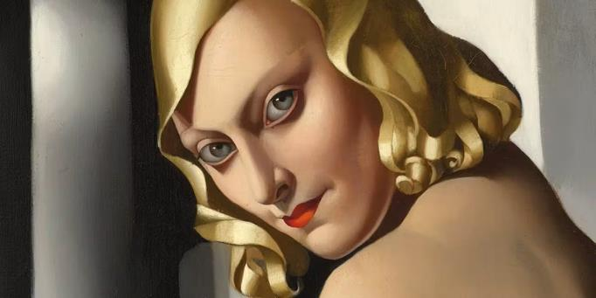
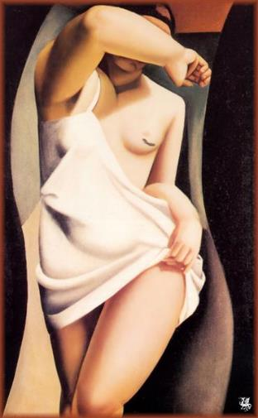
Tamara de Lempicka, Portrait de Marjorie Ferry, huile sur toile, 1932
The Model
Tamara de Lempicka
Titre original: Le Modele
Date: 1925
Style: Art déco
Genre: nu
Media: oil, canvas

Slide 24
Lorient Vous a Présenté L’ Artiste peintre
Tamara De Lempicka
Sur Une Suggestion De JackDidier
Les Images ET Le Son Du Net
Merci De Votre Visite
Daniel

